Slide 1
SKI brug af rammearkitektur i IT-rammeaftaler
Kommunernes It-Arkitekturråd
Britta Sørensen & Leon Johansen

Slide 2

Agenda
Hvem er SKI?
SKI udbudsproces og involvering ved nye It-rammeaftaler
SKI It-rammeaftaler
SKI 02.19
SKI 02.18
Notes:
Dit behov: Hjælp til at identificere, hvad I har brug for at indkøbe
- Vi rådgiver dig om, hvordan du kan få dækket jeres indkøbsbehov på vores aftaler
Dit indkøb: Hjælp til at udnytte jeres fulde potentiale på vores aftaler
- Vores afdeling for økonomi og analyse kan hjælpe jer med at udarbejde en rapport, der viser den SKI-omsætning, din organisation har. Omsætningen holdes op mod din organisations størrelse som indkøber og mod landsgennemsnittet - og ikke mindst mod sammenlignelige kunder mv. Det kan hjælpe med at demonstrere, på hvilke felter din organisation endnu ikke har udnyttet sit potentiale i forhold til indkøb på vores rammeaftaler.

Slide 3

Fakta om SKI
SKI er sat i verden for at hjælpe det offentlige med at spare penge ved netop indkøb
Vi samler indkøbskræfterne på tværs af hele den offentlige sektor og opnår skarpe priser og favorable betingelser
SKI blev grundlagt i 1994 som et offentligt ejet aktieselskab. Vi er ejet af staten og KL
Vi er et not-for-profit selskab. Vores eventuelle overskud investeres i flere og bedre indkøbsaftaler
Vi er ca. 75 medarbejdere
Notes:
Fakta om SKI – kort fortalt
Hvert år køber den offentlige sektor ind for ca. 300 mia. kr. hos private virksomheder
SKI hjælper offentlige organisationer med at købe varer, tjenesteydelser og komplekse it-løsninger.
Vores specialister gennemfører EU-udbud, så det offentlige undgår at bruge tid og ressourcer på det.
Vi samler indkøb på tværs og opnår dermed skarpe priser og favorable betingelser.
Vi skaffer det offentlige besparelser på mere end 1 mia. kr. om året. Dertil kommer yderligere besparelser, fordi SKI står for udbuddet, og fordi vi hjælper med både drift og kontraktstyring.
Vi tilbyder også den offentlige sektor løbende sparring om effektiviseringsmulighederne på indkøbsområdet.
Vores indsats betyder, at det offentlige får et større økonomisk og administrativt råderum
SKI ejes af staten og KL og er en non-profit virksomhed.

Slide 4

Fakta om SKI
Hvert år køber den offentlige sektor ind for ca. 300 mia. kr. hos private virksomheder
SKI leverer et markant besparelsespotentiale til den offentlige sektor på mere end én milliard kroner om året
Dertil kommer, at den enkelte kommune mv. kan bruge kræfterne på andet end egne udbud

Slide 5







Om SKI
≈19
40
1.300+
6 mia. kr.
udbud om året
rammeaftaler
kunder
i omsætning om året
1 mia. kr.
300
120
om året i besparelses-
potentiale
virksomheder tilknyttet SKI-aftalerne
virksomheder med færre end 50 ansatte tilknyttet SKI-aftalerne

Slide 6
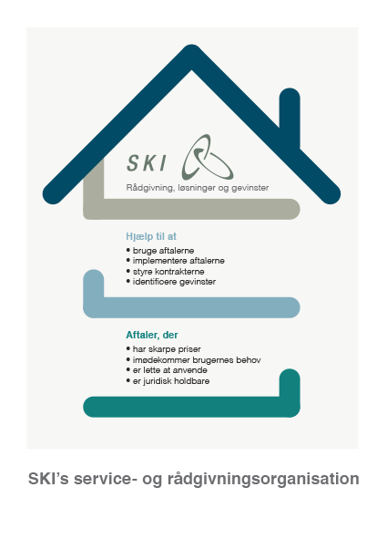
SKI-huset
Aftalerne er vores fundament og en forudsætning for alt, hvad vi foretager os
Vores service og rådgivning er den hjælp, vi tilbyder vores kunder hver dag
Notes:
1. Aftalerne er vores fundament. De er en forudsætning for alt, hvad vi foretager os. Vores mission er at lave aftaler, der imødekommer brugernes behov, har skarpe priser, er lette at anvende og er juridisk holdbare.
2. SKI’s service og rådgivning er de ydelser, der – sammen med vores aftaler– skaber værdi for vores kunder.
Helt konkret medfører vores service og rådgivning:
Mindre tidsforbrug og større besparelser
Højere compliance på aftalerne
Større sikkerhed ved brugen af aftalerne, fordi SKI supplerer med støtte og vejledning i købsprocessen
Sikkerhed for, at aftalen overholder love og regler
Større sandsynlighed for, at kunderne får størst muligt udbytte af aftalerne

Slide 7

Forpligtende aftaler
Skræddersys til kommunernes ønsker og behov – udformes derfor i tæt samarbejde med kommunerne og deres indkøbsfællesskaber
Kommunerne bestemmer selv, om de vil forpligte sig til at bruge aftalerne. I gennemsnit tilmelder godt to ud af tre kommuner sig
Når kommunerne har forpligtet sig til at bruge aftalen, ved leverandørerne, hvilken indkøbsvolumen de byder på, og hvilke steder de skal levere varerne. Det resulterer i skarpe priser og særdeles favorable aftalevilkår
Øvrige offentlige organisationer kan også tilslutte sig aftalerne
Notes:
Regeringen og KL har bedt SKI udforme et kommunalt indkøbsprogram med fælleskommunale, forpligtende indkøbsaftaler. Med i økonomiaftalen fra 2012 og frem.

Slide 8

Frivillige aftaler
Aftalerne er målrettet og kan anvendes af alle offentlige og halvoffentlige organisationer
De offentlige organisationer beslutter sig først for, om de vil benytte en aftale, når den er trådt i kraft, og de kender sortiment, priser og leverandører
De frivillige aftaler skal imødekomme behovene på tværs af det offentlige, og derfor har de ofte flere leverandører
Vi etablerer altid en referencegruppe med offentlige indkøbere og andre fagpersoner. Det sikrer, at aftalerne dækker deres indkøbsbehov
Notes:
På de frivillige rammeaftaler samler vi indkøbsvolumen fra hele den offentlige sektor. Det giver os en stor styrke over for leverandører.
De potentielle brugere er med til at udvikle aftalen.
Aftalerne dækker generelt et bredt sortiment og har en større vifte af anvendelsesmuligheder end de forpligtende aftaler.
Aftalerne kan anvendes af alle offentlige og halvoffentlige organisationer.

Slide 9
SKI udbudsproces og involvering af kommunerne

Slide 10
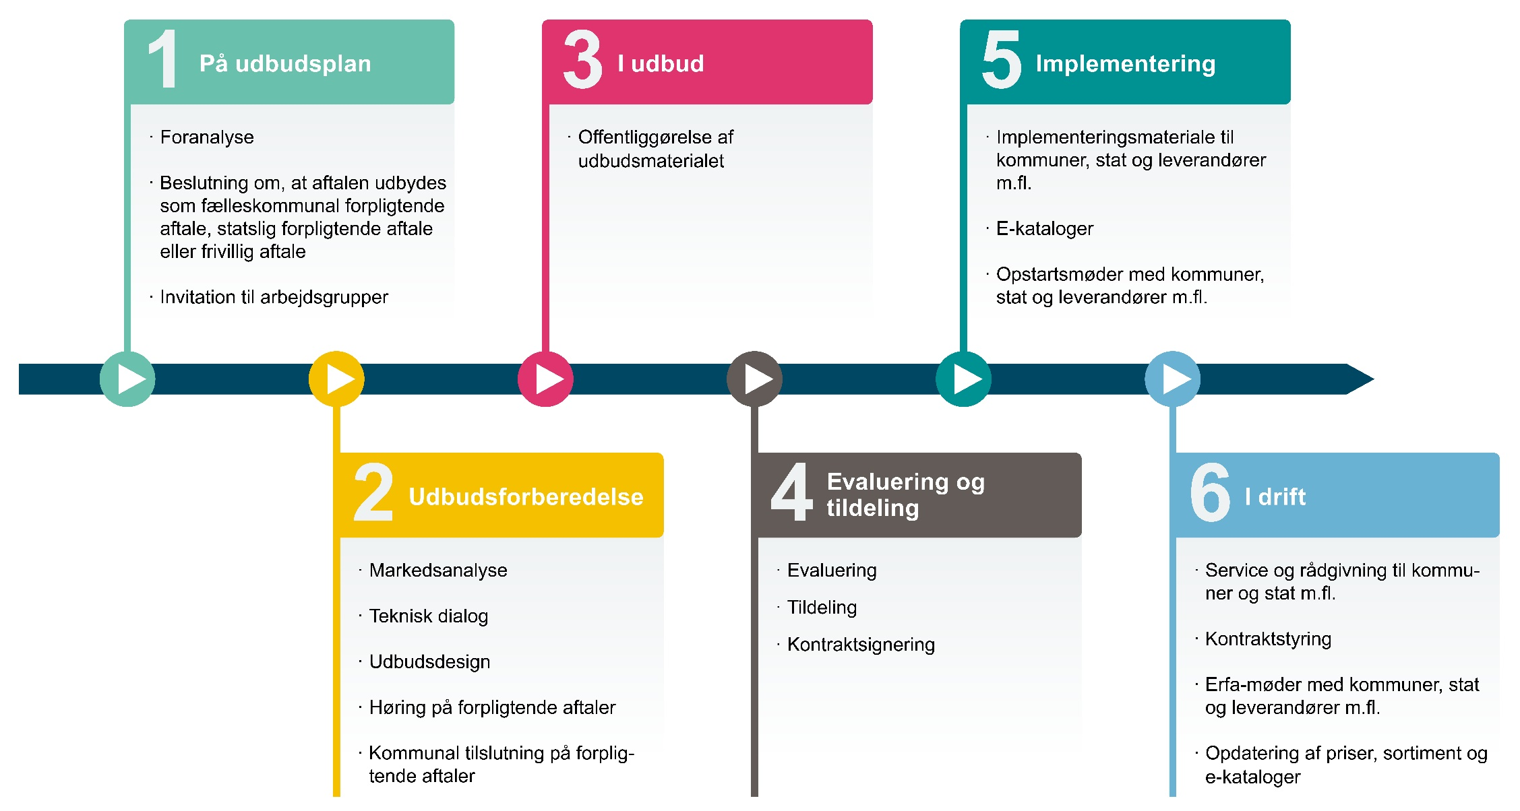
SKI´s udbudsproces

Slide 11
Involvering af kommunerne i udbudsprocessen

Slide 12







It-paletten 2017/2018
Område
Aftaler
02.15 It-rådgivning
02.18
It-løsninger og
-projekter
Rådgivning
vedr. IT
Udvikling,
projekter
02.17 It-konsulenter
Forventet
december 2017
Vedligehold,
projekter
02.06 Standard software
02.19 ASP/Cloud
50.49 Standardsoftware
Standard
software
02.22 It-drift
It-drift
02.07 Kommu-nikations-udstyr og -løsninger
02.08
Tele og datakom-munika-tion
02.12
Kopi og print
02.03 Servere og Storage
02.02 Computere
50.10 Kopi og print
50.40 Compu-tere
50.43 Tablets
50.48 Tele og data
50.70 AV-udstyr
Hardware
Netværk
services
It-konsulenter, rådgivere og udviklere, it-løsninger
It-løsninger, -projekter og software
Forpligtende it-aftaler (typisk for kommuner)

Slide 13

Væsentlige IT-rammeaftaler for kommunerne
02.06 & 50.49: Standard software
  Alle former for standard software licenser
  Faste krav og forrangsvilkår for kommunerne
02.19: ASP/Cloud (SaaS)
  De store kommunale fagsystemer (Økonomi, personale, omsorg, arbejdsmarked, undervisning m.fl.)
  Faste krav – herunder arkitekturkrav/snitfaldekrav
02.18 IT-løsninger & projekter
  Alle former for systemer som ikke er standard eller som driftes on-premise
  Næsten alt er muligt i et udviklingsperspektiv
Rådgivning, sikkerhed og tilpasning:
  02.15 IT-rådgivning og 02.17 IT-konsulenter

Slide 14

02.19 og Rammearkitekturen
02.19 delaftale 2 – ASP/Cloud til Kommuner
02.19 delaftale 2, understøtter krav til KOMBIT snitfladeoversigt
Snitfladerne, som løsningerne skal integrere med, vil løbende blive konkretiseret, etableret og gjort tilgængelig ifm. de udbud, som KOMBIT er i færd med at gennemføre.
Leverandøren opfordres til at holde sig ajour med planerne for den enkelte snitflade, herunder hvornår snitfladebeskrivelsen foreligger, snitfladen er klar til integrationstest mv. Informationen vil blive gjort tilgængelig på KOMBITs hjemmeside www.kombit.dk
De specifikke integrations- og anvendervilkår, som vil gælde for snitfladerne, herunder integration til KOMBITs Serviceplatform, de fælleskommunale støttesystemer mv. vil ligeledes være at finde på KOMBITs hjemmeside www.kombit.dk
Snitflader er beskrevet med STORM koder.
Ny 02.19 på vej. Forventes i drift 1. december 2018.

Slide 15
02.18 – tankerne bag den kommende aftale
Alt kategoriseres under FORM, STORM, Teknologiområder og Kundesegment
Alt kommer i SKI katalog og kan fremsøges på de kategorier og kombinationer, der giver mening for kunderne
Bredt sortiment, det er enkelt at tilgå
  Software, timer og standardaftaler, der dækker meget bredt i forhold til anvendelsesområder og en enkelt metodik til at finde det, der er brug for.
Tidssvarende produkter
Aftalen sikrer, at sortimentet kan holdes opdateret.
Nyudvikling, videreudvikling og vedligehold
Fleksibilitet i anskaffelsen, det der er på aftalen kan købes hver for sig og samlet: udvikling, vedligehold, løsningsforslag….(også vedligehold af kørende løsninger).
Bredt leverandørfelt
Et bredt felt af leverandører fra små specialister til store systemleverandører.
Både Miniudbud og direkte tildeling
Du kan få pris og forslag til løsning af dine behov
Hvis du ved præcis, hvad du vil have, kan du købe det uden udbud
Frit metodevalg ved gennemførelse af projekter
Du kan som kunde vælge, hvilken metode du ønsker anvendt, når der gennemføres et projekt
Kontraktkompleksitet tilpasset små og mellemstore projekter
Kontraktbilag og indhold forenklet til små og mellemstore projekter. Klar adskillelse mellem ”nødvendige” kontraktdokumenter og vejledninger/støtteværktøjer.
Grundmoduler og tillægsmoduler opdateres løbende, der er mulighed for substitution og addition indenfor ”lovens rammer”
4 leveringsaftaler:
Direkte tildeling
Projekt efter vandfaldsmetoden
Projekt efter agil metode
Vedligehold
Projekt og Vedligehold kan kombineres i samme miniudbud
60 leverandører på aftalen (unikke, ingen gengangere, da der ikke er delaftaler)
Evalueringskriterierne tilrettelagt, så de i høj grad gør det muligt også for de mindre at være med
Enkelhed i aftalemateriale – så vidt muligt
Vejledninger

Slide 16
Kommunernes behov
Direkte tildeling
  kvalitetsevaluering ved nye systemer – evaluering af sammenhæng til rammearkitektur
  også muligt at stille afklarende spørgsmål om, hvorvidt et givent produkt lever op til rammearkitekturen under teknisk afklaring ved direkte tildeling-proceduren.
Miniudbud
  krav om sammenhæng til eksisterende infrastruktur, data, krav om sammenhæng til rammearkitektur – Leverandøren fuldt ansvarlig for at det lykkes
Vejledning til kommunale kunder omkring anskaffelser og Rammearkitekturkrav??

Slide 17


Leon Johansen
Britta Sørensen
IT-forretningsudvikler
Udbudskonsulent
LKJ@SKI.dk
BRS@SKI.dk
+45 40 60 70 50
+45 51 51 61 34

Slide 18
Ekstra slides

Slide 19



Sammenhænge – hvad/hvornår
Jeg har behov for it-funktionalitet/system
Hvis behovet dækkes af standard system/løsning
02.19
Er det noget der kan anskaffes helt standard? OG/ELLER
Er det OK at driften ligger hos leverandøren?
Kender du dit behov, dit miljø, muligheder, ved du, hvordan du bedst anskaffer det rigtige?
Ja
Ja
Hvis behovet dækkes af simpel licensanskaffelse
Nej
02.06
Nej
Vil du selv tage ansvar for processen?
Ja
Nej
02.15
02.18
02.17
02.15 – Firmaaftalen (Rådgivning og it-management)
02.17 – Kompetenceaftalen (bodyshopping)
02.19 – ASP/Cloud (standardsystemer)
02.06 – Standardsoftware
02.18 – IT-projekter til løsningsanskaffelse

Slide 20

Det tilbyder vi dig som kunde
Vi hjælper dig med at købe varer, tjenesteydelser og komplekse it-løsninger via attraktive indkøbsaftaler
Vi rådgiver dig i at bruge og implementere aftalerne
Vi støtter og vejleder dig i at styre kontrakterne, når aftalerne er i drift
Vi tilbyder sparring om, hvordan du kan høste endnu flere gevinster via en effektivisering af jeres indkøb
Notes:
Aftalerne er vores produkt. Men vi rådgiver og vejleder også vores kunder i, hvordan de anvender vores aftaler, så de kan få det bedst mulige udbytte (gevinstrealisering).
Vores service og rådgivning medfører helt konkret:
Mindre tidsforbrug og større besparelser
Højere compliance på aftalerne
Større sikkerhed i brugen af aftalerne, fordi SKI supplerer med støtte og vejledning i købsprocessen
Sikkerhed for, at aftalen overholder love og regler
Større sandsynlighed for, at kunderne får det størst mulige udbytte af aftalerne
Det er altså både vores aftaler og vores service og rådgivning, der skaber værdi for vores kunder.

Slide 21

Hjælp til at bruge aftalerne
Rådgivning: Hjælp til dit køb
Skabeloner og værktøjer: Hjælp til at indgå leveringsaftale med leverandøren
Vejledninger: Hjælp til at bruge aftalerne
Erfaringsudveksling: Hjælp til kontakt med andre kunder, der har benyttet aftalerne
Kundecases: Se, hvordan vi har hjulpet andre
Notes:
Rådgivning: Hjælp til dit køb
- Telefonsupport fra kundeservice
- Telefonisk rådgivning og vejledning fra kontrakt- og kundeansvarlige
- Rådgivning og vejledning ude hos dig om jeres køb og udarbejdelse af miniudbudsmateriale
Skabeloner og værktøjer: Hjælp til at indgå leveringsaftale med leverandøren
- Tildelingsværktøjer samt hjælp til at evaluere, hvilken leverandør du skal vælge
- Skabeloner til din kontrakt med leverandøren
Vejledninger: Hjælp til at bruge aftalerne
Vejledninger
Hjælp til pixibøger
Video-guides
Erfaringsudveksling: Hjælp til kontakt med andre kunder, der har brugt aftalerne
- SKI hjælper med at henvise til andre kunder, der kan fortælle om deres erfaringer og give råd om brug af aftalen
Kundecases: Se, hvordan vi har hjulpet andre
- Hvordan har andre købt ind på aftalen, og hvordan brugte de SKI til hjælp, service og rådgivning? Se kundecases på ski.dk under ”Se, hvordan SKI hjalp”.

Slide 22

Hjælp til at implementere aftalerne
Rådgivning: Hjælp til, hvordan du ruller vores aftaler ud i din organisation
Workshops: Hjælp til at uddanne din organisation i at købe ind på vores aftaler
Vejvisere: Hjælp til at skabe overblik over vores aftaler
E-kataloger: Hjælp til, at dit indkøb sker korrekt og til de rigtige priser
Kommunikationspakke: Hjælp til at kommunikere om aftalerne i din organisation
Notes:
Rådgivning: Hjælp til, hvordan du ruller vores aftaler ud i din organisation
- Telefonisk rådgivning fra kontrakt- og kundeansvarlige
Workshops: Hjælp til at uddanne din organisation i at købe ind på vores aftaler
- Standard-workshops - hvad kan du købe og hvordan? Lavpraktisk introduktion til disponenter og indkøbskontor
- Kundespecifikke workshops - målrettet dine behov for at optimere compliance på aftalen
Vejvisere: Hjælp til at skabe overblik over vores aftaler
- Standard-vejvisere over SKI's aftaler
- Kundespecifikke vejvisere inkl. dine egne aftaler
E-kataloger: Hjælp til, at dit indkøb sker korrekt og til de rigtige priser
- Rådgivning fra SKI's e-katalog-konsulenter
- Adgang til e-kataloger via ski.dk
- Mulighed for at bestille relevante e-kataloger og hente dem over i eget e-handelssystem samt abonnere på ændringer
Kommunikationspakke: Hjælp til at kommunikere om aftalerne i din organisation
- Standard-kommunikationspakke:
Til indkøbskontorer
Materiale, der skal give overblik og mulighed for hurtigt at overskue, om aftalen er relevant og dækker organisationens behov (både på sortiment, tildelingsform og leveringsvilkår)
Faktaark
Vejledning (kombination i af bilag B og C samt let overskueligt diagram af bilagene, deres anvendelse og indbyrdes sammenhæng)
Til disponenter
Tekster i Word, som indkøbskontoret kan bruge til pixibøger, systemer, intranet og nyhedsmail, når der skal kommunikeres om aftalen til resten af organisationen
Teksterne indeholder den væsentligste informationer fra bilag C (leveringsbetingelserne) samt information om sortiment og tildelingsform

Slide 23

Hjælp til at styre kontrakterne
Daglig drift: Hjælp til kontraktstyring
Jura: Hjælp til fortolkninger og tvister med leverandører
Råd og vejledning: Hjælp til at forstå CSR- og miljøkrav
Juridiske vejledninger: Hjælp til juridiske spørgsmål på ski.dk
Undervisning: Hjælp til brug af vores kontrakter
Notes:
Daglig drift: Hjælp til kontraktstyring
- Hjælp til at forstå og fortolke aftalernes bestemmelser, herunder hvilke sanktioner du kan gøre brug af.
- Adgang til andre kunders erfaringer med at få løst tilsvarende problemer
Jura: Hjælp til fortolkning og tvister med leverandører
- I forbindelse med tvister kan vi hjælpe med at fortolke de kontraktuelle bestemmelser samt bistå i dialogen med leverandøren
Råd og vejledning: Hjælp til at forstå CSR- og miljøkrav
- Få hjælp til at forstå de CSR- og miljøkrav, der er i vores aftaler.
- Ved brud på disse krav reagerer vi, når vi bliver bekendte med situationen, og vi iværksætter de nødvendige tiltag, herunder dialog med de berørte leverandører.
Juridiske vejledninger: Hjælp til juridiske spørgsmål på ski.dk
- Juridiske vejledninger udarbejdet af SKI
- Links til vejledninger fra andre myndigheder
Undervisning: Hjælp til brug af vores kontrakter
- SKI's jurister og konsulenter underviser nye indkøbskonsulenter i at bruge SKI's kontrakter og i at udnytte mulighederne på vores aftaler

Slide 24

Værdi for vores kunder
Mindre tidsforbrug og større besparelser
Højere compliance på aftalerne
Større sikkerhed ved brugen af aftalerne, fordi SKI supplerer med støtte og vejledning i købsprocessen
Sikkerhed for, at aftalen overholder love og regler
Større sandsynlighed for, at kunderne får størst muligt udbytte af aftalerne

Slide 25

It-aftaler
Vi tilbyder en bred palet af it-aftaler, der dækker hele området fra software og hardware over it-konsulenter til fagsystemer på ASP/Cloud
Vi benytter kontraktparadigmer baseret på K02- og K03-standardkontrakter, der er velkendte metodikker og kontraktforhold i branchen
Vores strategiske samarbejde med KOMBIT sikrer, at alle de centrale kommunale it-systemer, der kan købes gennem SKI, lever op til den fælleskommunale rammearkitektur
Vi samarbejder med alle de vigtige aktører i markedet, bl.a. KIT@, Dansk IT og en lang række it-leverandører
Notes:
SKI ønsker at være den offentlige sektors foretrukne partner ved indkøb af it.

Slide 26

Værdi for vores leverandører
Leverandører får adgang til at handle med det attraktive offentlige marked
Når vi markedsfører vores aftaler, styrker vi kendskabet til leverandørerne og deres produkter
Mange leverandører oplever det som en blåstempling af deres brand, at de har vundet et SKI-udbud
Leverandører på vores aftaler markedsfører sig aktivt på, at de er SKI-leverandører
Notes:
At levere til det offentlige lægger ofte en bund under leverandørernes omsætning.
Med vores rammeaftaler skal leverandørerne kun byde på ét offentligt udbud. Leverandørerne undgår dermed at forholde sig til mange forskellige vilkår og betingelser, som det ville være tilfældet, hvis alle organisationer udbød hver for sig.
Vi arbejder aktivt for at synliggøre vores aftaler og dermed også leverandørerne i den offentlige sektor. Eksempelvis gennem kundecases og vores mange forskellige arrangementer. Det styrker kendskabet til leverandørerne og deres produkter.

Slide 27

Værdi for samfundet
SKI’s aftaler har et årligt besparelsespotentiale på mere end én milliard kroner. Med vores fælles aftaler og service får vi pengene til at række længere i det offentlige
Vi leverer aftaler og service af høj kvalitet til hele den offentlige sektor, som derved skal bruge mindre tid og færre ressourcer på at gennemføre indkøb og på den efterfølgende drift og kontraktstyring
Vi sætter indkøb på dagsordenen via netværk og arrangementer. Vi løfter erfaringsniveauet og sikrer videndeling på tværs
Vi indarbejder altid relevante CSR-lovkrav i rammeaftalerne, herunder FN's Global Compact-principper
Notes:
Den offentlige sektor køber årligt varer og tjenester for knap 300 milliarder kr.
Vores aftaler samt rådgivning og service giver de offentlige organisationer et større økonomisk og administrativt råderum, som de kan anvende på prioriterede områder.
Vi samler indkøbere, udbudsjurister og beslutningstagere flere gange om måneden via forskellige netværk og arrangementer.
Bliver vi opmærksomme på uregelmæssigheder på vores aftaler, reagerer vi med det samme, søger dialog med leverandørerne og iværksætter de nødvendige tiltag.

Slide 28

Totalomkostninger og miljørigtige indkøb
SKI indgik i 2013 en samarbejdsaftale med POGI*, der betyder, at vores aftaler overholder de POGI-krav, der er defineret på tidspunktet for udbuddet.
Før den nye udbudslov 1. januar 2016, var det ikke muligt at kræve produkter med særlige miljømærker, men SKI har i stedet krævet at de tilbudte produkter lever op til kriterierne bag miljømærkningerne.
I alle SKI’s nuværende og kommende udbud, hvor det er relevant, indgår TCO-værktøjer, bl.a. udarbejdet i samarbejde med Forum for Bæredygtige Indkøb.
*Partnerskab for Offentlige Grønne Indkøb
Notes:
Den offentlige sektor køber årligt varer og tjenester for knap 300 milliarder kr.
Vores aftaler samt rådgivning og service giver de offentlige organisationer et større økonomisk og administrativt råderum, som de kan anvende på prioriterede områder.
Vi samler indkøbere, udbudsjurister og beslutningstagere flere gange om måneden via forskellige netværk og arrangementer.
Bliver vi opmærksomme på uregelmæssigheder på vores aftaler, reagerer vi med det samme, søger dialog med leverandørerne og iværksætter de nødvendige tiltag.

Slide 29
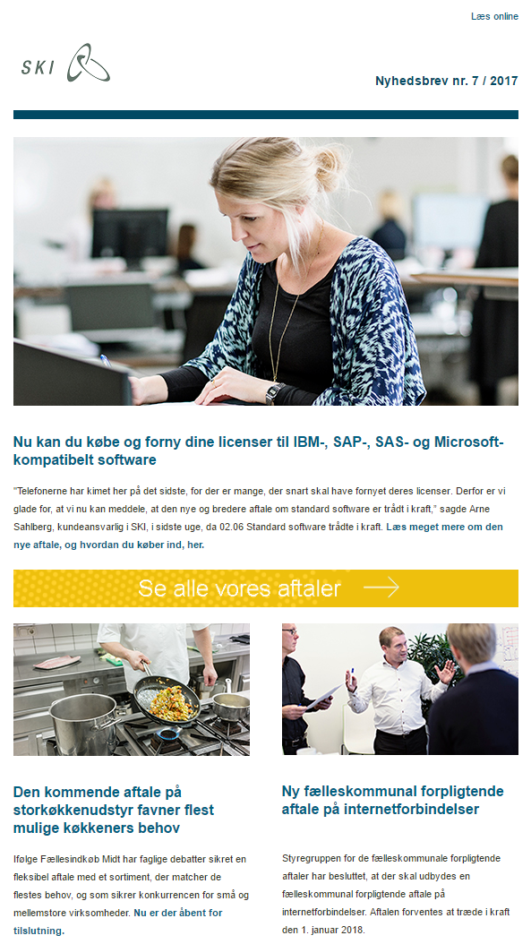
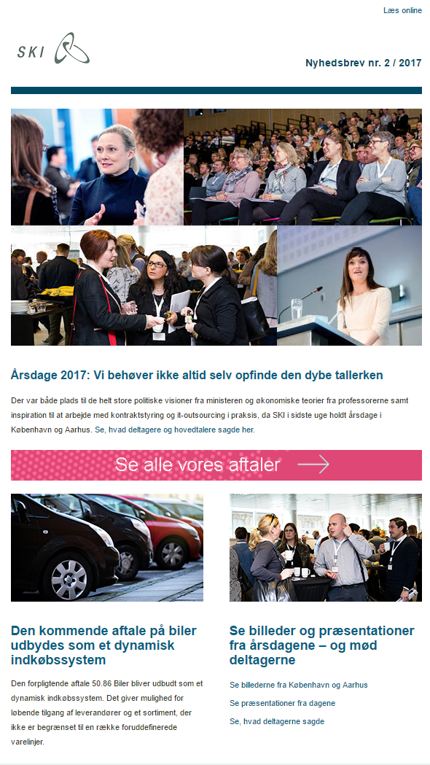
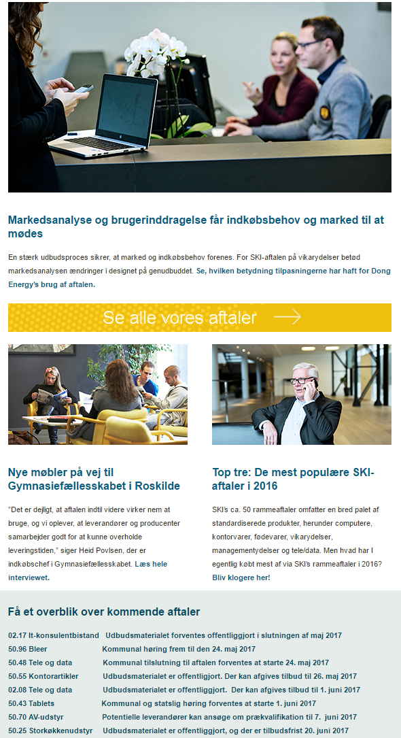
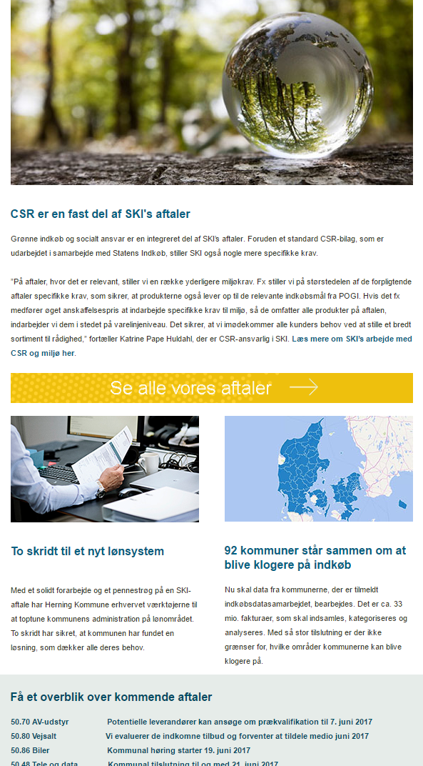

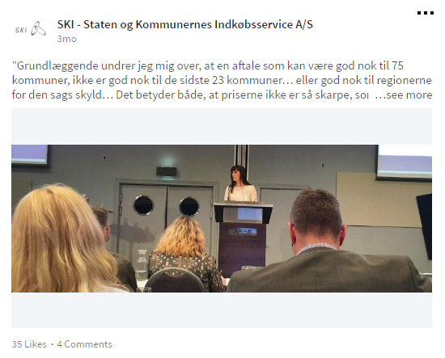
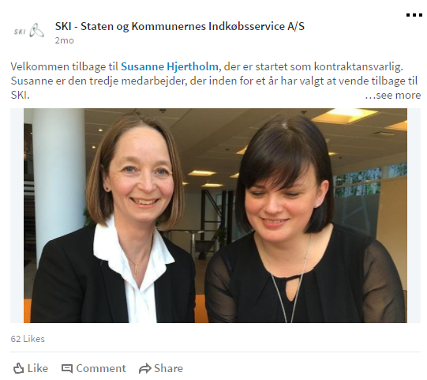
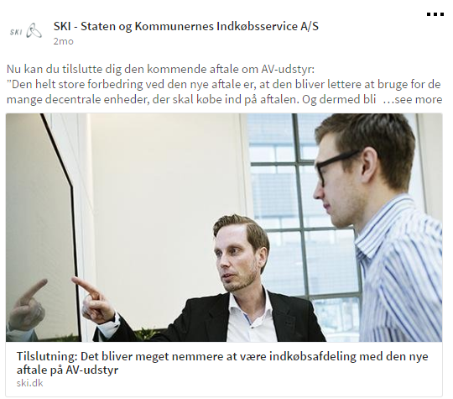
Få seneste nyt fra SKI direkte i din indbakke: Tilmeld dig på www.ski.dk/nyhedsbrev
…Og følg med på LinkedIn

Slide 31
Bred opbakning: Transaktionsomkostningerne skal ned
Lovforslag til Folketinget, 2015 (Udbudsloven):
Formålet med den nye udbudslov er at forenkle reglerne for mindre indkøb og reducere transaktionsomkostningerne for både ordregiver og tilbudsgiver.
DI’s redegørelse for offentlig-privat samarbejde 2016:
Der er eksempelvis udbud, hvor kravene til dokumentation og løsningsforslag langt overstiger, hvad en virksomhed kan tjene på udbuddet.
Erhvervs- og vækstminister, Troels Lund Poulsen, i brev til samtlige kommuner og regioner samt KL og Danske Regioner, 2016:
Det ligger […] regeringen på sinde at nedbringe de omkostninger, der er forbundet med offentlige indkøb og udbud. Både for virksomhederne og for de offentlige ordregivere.
Notes:
Der er løbende på agendaen, at transaktionsomkostningerne skal ned. Det kan læses i diverse analyser og i medierne.
Forklaring af transaktionsomkostninger: Transaktionsomkostninger dækker over alle de omkostninger, der er forbundet med et udbud.
Det drejer sig for tilbudsgiver om de omkostninger, det indebærer at udarbejde et tilbud og besvare
krav til dokumentation, løsningsforslag, virksomhedsoplysninger m.m. For ordregiver indebærer
omkostningerne den tid, der skal bruges på at udarbejde udbuddet, evaluere tilbuddene
og give tilbagemeldinger til tilbudsgiverne.

Slide 32
Bag om transaktionsomkostninger
Transaktionsomkostninger ved udbud af offentlige opgaver
- en analyse af offentlige myndigheders udbudsomkostninger
Ole Helby Petersen og Erik Bækkeskov
November 2015
FORSKNINGSPROJEKTET ”DOKUMENTATION AF EFFEKTER VED KOKURRENCEUDSÆTTELSE AF OFFENTLIGE OPGAVER
DEL-RAPPORT 5
Forskningsprojekt undersøger transaktionsomkostninger ved offentlig udbud
Projektet omfatter 79 cases, der tæller kommuner, regioner og statslige myndigheder
Udvalgte konklusioner
  Den gennemsnitlige omkostning ved at lave udbud er ca. 260.000 kr., ex driftsomkostninger
  Stordriftsfordele: Større udbud betyder lavere omkostningsprocent
  Erfaring tæller: Omkostningerne er højst ved det første udbud – derefter falder omkostninger ved de såkaldte flergenerationsudbud.
Flere andre analyser peger i samme retning.

Slide 33

Konkurrence- og Forbrugerstyrelsen: Centrale aftaler kan give flere fordele
Konkurrence- og Forbrugerstyrelsen (KFST) udgav i 2015 rapporten ”Offentlige indkøb via centrale rammeaftaler.
KFST konkluderede bl.a., at et overlap i sortimentet på rammeaftalerne kan være en ”anledning til at vurdere, om der ville kunne være (yderligere) stordriftsfordele ved at centralisere endnu mere.”
Mange overlap mellem aftaler fra SI, tværkommunale indkøbsfællesskaber, regionernes fælles indkøb og SKI – se nedenstående figur:
Indkøbsområde, hvor flere udbydere har aftaler | Antal aftaler
Kontorvarer | 25
Bygge- og el-materialer | 24
Forbrugsartikler | 21
Fødevarer | 18
Kontormøbler | 12
Kopi & print | 9
Notes:
Konkurrence- og Forbrugerstyrelsen (KFST) udgav i 2015 rapporten ”Offentlige indkøb via centrale rammeaftaler.
Analysen viste overlap mellem de indkøbsområder, som rammeaftalerne fra hhv. Moderniseringsstyrelsen, SKI og de tværkommunale indkøbsfællesskaber dækker over.
KFST konkluderede bl.a., at et overlap i sortimentet på rammeaftalerne kan være en ”anledning til at vurdere, om der ville kunne være (yderligere) stordriftsfordele ved at centralisere endnu mere.”

Slide 34
SKI’s forpligtende aftaler har sparet mange kommunale udbud
En analyse af samtlige TED-udbud i perioden 2012-2016 viser, at de forpligtende kommunale aftaler har sparet mange kommunale EU-udbud.
På de forpligtende aftaleområder er antallet af kommunale udbud faldet fra 299 til 142 årlige udbud i samme periode.
Faldet ses tydeligst inden for biblioteksmaterialer, møbler, computere, tele/data, standardsoftware, AV-udstyr og sygeplejeartikler.
De offentliggjorte kommunale udbud er halveret i forhold til tidligere
Der spares årligt minimum 40 mio. kr. på kommunale transaktionsomkostninger.
Kilde: EU’s TED-database 2012-2016 samt Petersen og Bækkeskov 2015: Transaktionsomkostninger ved udbud af offentlige opgaver
Notes:
Metode for analysen: Antallet af kommunale EU-udbud inden for de CPV-koder, der er omfattet af de forpligtende kommunale aftaler, er opgjort i hhv. 2012 og 2016. Differencen på godt 150 årlige kommunale EU-udbud er ganget med de ca. 260.000 kr. i udbudstransaktionsomkostninger, som er opgjort af Petersen og Bækkeskov. Da opgørelsen af udbudstransaktionsomkostninger ikke indeholder omkostningerne til drift af aftalerne, undervurderer opgørelsen sandsynligvis de faktiske sparede transaktionsomkostninger.

Slide 36

Finansiering
SKI opkræver en procentdel af omsætningen på den enkelte aftale for at dække omkostningerne til at udbyde og drifte aftalen. Det kalder vi en rabatandel
Rabatandel
Rabatandelen bliver fastsat, så udviklingsomkostningerne står mål med brugen af aftalerne. I praksis er det leverandørerne, der betaler rabatandelen til SKI, mens kunderne årligt betaler et abonnement for at kunne bruge aftalerne
Rabatandelen svinger mellem 1 og 3 pct. på tværs af de aktive aftaler. Gennemsnitligt var rabatandelen på 1,3 pct. i 2016.​​​​​​​​​​​​​​​​​​​​

Slide 37
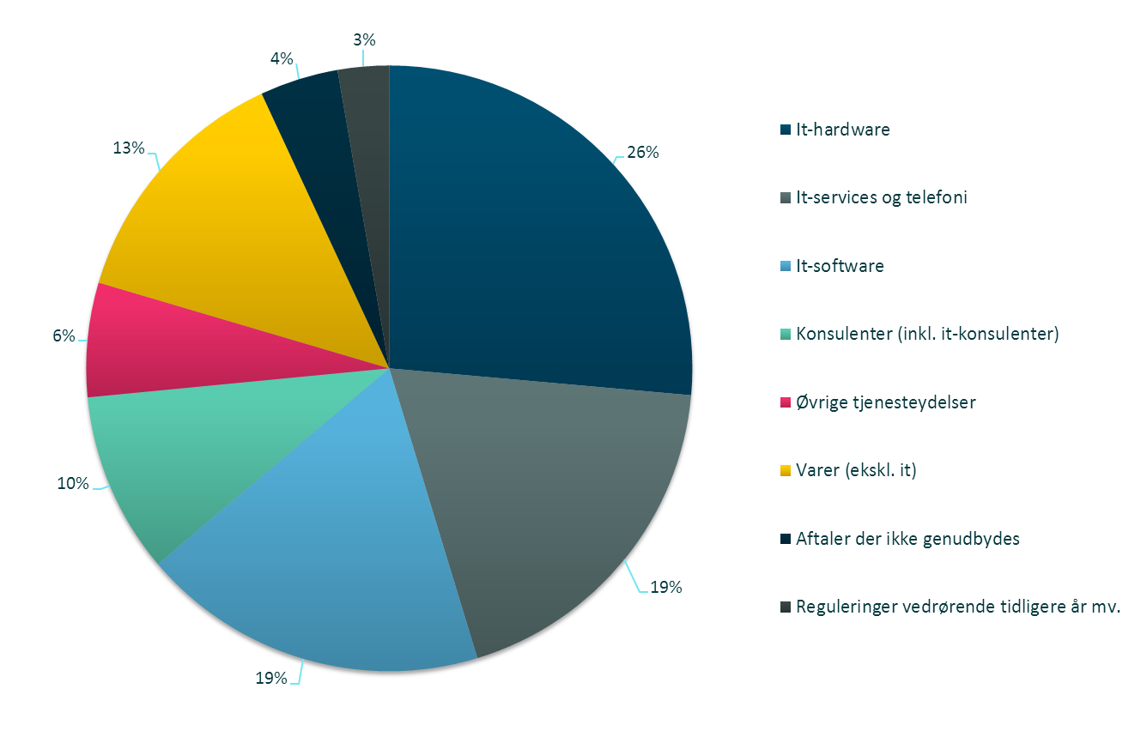
SKI’s rammeaftaleomsætning 2016 fordelt på forretningsområder

Slide 38

Mange SMV’er på SKI’s indkøbsaftaler
SKI har 300 forskellige leverandører.
Selv om rammeaftalerne typisk er målrettet modne og konsoliderede markeder, er det ikke kun store virksomheder, der bliver SKI-leverandør.
SMV’er er ofte konkurrencedygtige og mange mindre leverandører vinder kontrakter hos SKI:
  8 pct. af leverandørerne har færre end 10 ansatte
  40 pct. af leverandørerne har færre end 50 ansatte
  75 pct. af leverandørerne har færre end 200 ansatte.
Der er herudover en række konsortier på SKI’s kontrakter, særligt inden for rådgivning. Konsortierne består typisk af mindre virksomheder.
I SKI’s kontrakter gør vi meget ud af at beskrive, hvordan leverandører kan benytte sig af mindre underleverandører.

Slide 39

Opdeling af kontrakter
SKI’s udbud starter med en markedsanalyse.
Vi ser blandt andet på, om mindre producenter selv står for salget eller sælger via forhandlere.
Ud fra analysen vurderer SKI, hvordan et udbud bedst tilrettelægges, så der skabes mest mulig konkurrence.
Mange af SKI’s aftaler er opdelt i delaftaler.
  Eksempelvis er aftalen på vikarydelser opdelt i bl.a. Basissygeplejersker og Sygeplejersker med speciale.
  Vikarbureauerne kan byde ind med sygeplejersker, der ikke kan dække begge kategorier.
  Delaftalerne er også opdelt geografisk.
SKI har samlet ca. 55 rammeaftaler med godt 130 delaftaler.

Slide 40

SKI’s andel af det offentlige indkøb
Konkurrence- og Forbrugerstyrelsen har opgjort, at den offentlige sektor køber varer og tjenester hos private virksomheder for næsten 300 mia. kr. om året
Omsætningen på SKI’s aftaler er knap 6 mia. kr., og SKI dækker dermed ca. 2 pct. af det offentlige indkøb
Størstedelen af SKI’s nuværende aftaleportefølje dækker indkøb af standardiserede varer fx computere, tablets, rengørings – og forbrugsartikler, kontorvarer, møbler og fødevarer. SKI’s forskellige indkøbsaftaler udgør hver især mindre end 5 pct. af den samlede efterspørgsel i Danmark (både offentlig og privat) på de enkelte markeder
En mindre del af SKI’s aftaleportefølje omfatter tjenesteydelser, såsom it-konsulenter, managementkonsulenter, arkitekter og ingeniører. Set i forhold til det statslige, regionale og kommunale indkøb udgør SKI’s aftaler på managementkonsulenter, arkitekter og ingeniører omkring 2 pct. På it-konsulenter dækker SKI ca. 9 pct. af den statslige, regionale og kommunale efterspørgsel

